Slide 1
Chào mừng các em đến với tiết Toán

Slide 2
Bài 7:
Phép cộng (qua 10) trong phạm vi 20.

Slide 3
Tiết 1
Phép cộng (qua 10) trong phạm vi 20.

Slide 4
Phép cộng (qua 10) trong phạm vi 20.

Slide 5
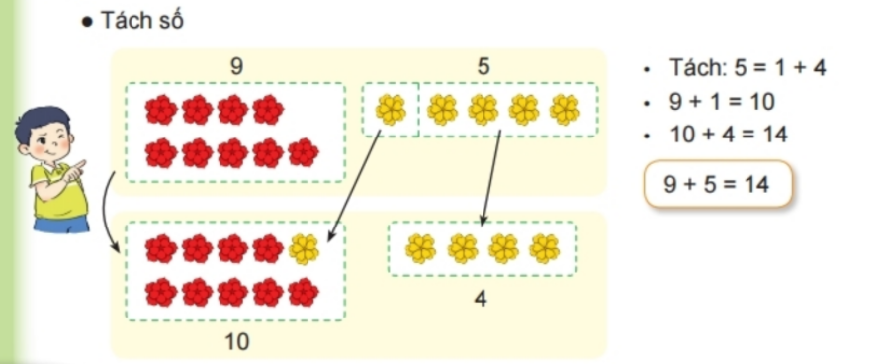
14
* Tách : 5 = 1+ 4
9 + 1 = 10
10 + 4 = 14
* Vậy: 9 + 5 = 14

Slide 6
Thứ Hai, ngày 30 tháng 09 năm 2024
Toán
Phép cộng (qua 10) trong phạm vi 20.
Kết luận:
Có hai cách tính phép cộng qua 10 trong phạm vi 20:
Đếm tiếp
Tách số

Slide 7
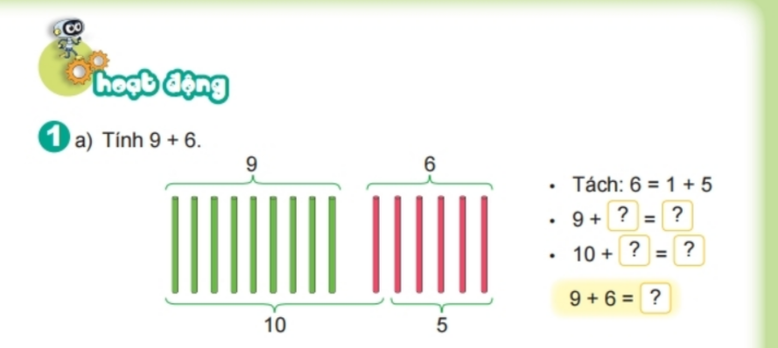
Thứ Hai, ngày 30 tháng 09 năm 2024
Toán
Phép cộng (qua 10) trong phạm vi 20.
1
10
5
15
15

Slide 8
Thứ Hai, ngày 30 tháng 9 năm 2024
Toán
Phép cộng (qua 10) trong phạm vi 20.
1
4
2
10
4
14
14

Slide 9
Thứ Hai, ngày 30 tháng 9 năm 2024
Toán
Phép cộng (qua 10) trong phạm vi 20.
11
11

Slide 10
2b)
Tính 9 + 3
Tính 9 + 7
* Tách: 3 = 1 + 2
* Tách: 7 = 1 + 6
9 + 1 = 10
9 + 1 = 10
10 + 2 = 12
10 + 6 = 16
* Vậy : 9 + 3 = 12
* Vậy : 9 + 7 = 16
c)
8 + 3 =
13
13
11
8 + 5 =
9 + 4 =

Slide 11
Thứ Hai, ngày 30 tháng 09 năm 2024
Toán
Phép cộng (qua 10) trong phạm vi 20.
9 + 2= 11
8+ 3 = 11
9 + 3= 12
8+ 4 = 12
9 + 4= 13
8+ 5 = 13
9 + 5= 14
8+ 6 = 14
9 + 6= 15
9 + 7= 16
8 + 7 = 15
9 + 8= 17
8 + 8 = 16
9 + 9= 18
8 + 9 = 17

Slide 12
Thứ Hai, ngày 30 tháng 09 năm 2024
Toán
Phép cộng (qua 10) trong phạm vi 20.
Kết luận:
Có hai cách tìm phép cộng qua 10 trong phạm vi 20:
Đếm tiếp
Tách số

Slide 13
CHÀO TẠM BIỆT

Slide 14
Tiết 2 Luyện tập
Trang 28

Slide 15
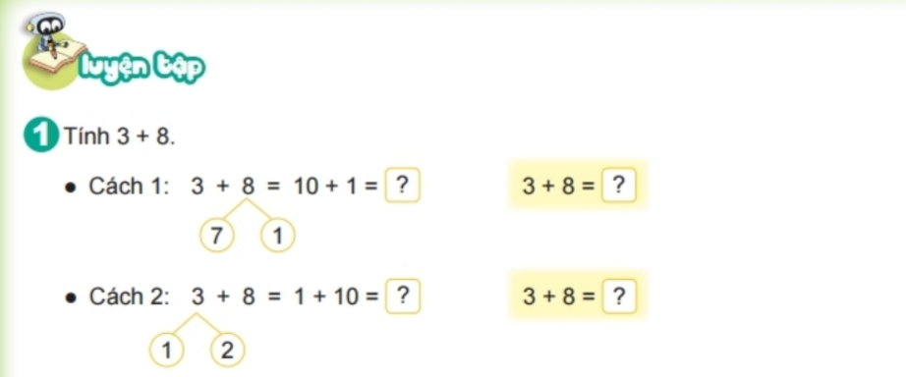
Thứ ba, ngày 1 tháng 10 năm 2024
Toán
Luyện tập
11
11
11
11

Slide 16
Thứ ba, ngày 1 tháng 10 năm 2024
Toán
Luyện tập
12
13
14
15
16
17

Slide 17
Thứ ba, ngày 1 tháng 10 năm 2024
Toán
Luyện tập
Làm bài tập vào vở nhé !
= 14 + 3
= 17

Slide 18
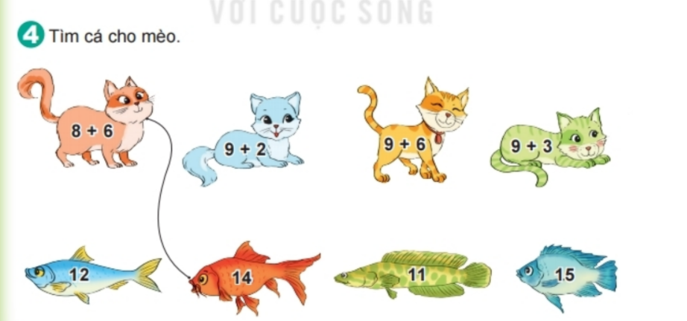
Thứ ba, ngày 1 tháng 10 năm 2024
Toán
Luyện tập

Slide 19
Thứ ba, ngày 1 tháng 10 năm 2024
Toán
Luyện tập
9
4
13

Slide 20
Tiết 3 Luyện tập
Trang 29

Slide 21
Thứ tư, ngày 2 tháng 10 năm 2024
Toán
Luyện tập
2
12
12
2
3
13
13
3

Slide 22
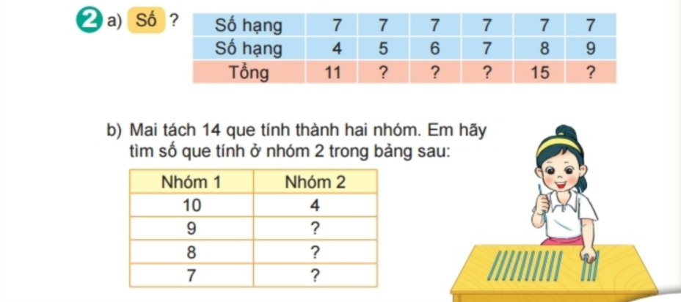
Thứ tư, ngày 2 tháng 10 năm 2024
Toán
Luyện tập
12
13
14
15
16
4
5
6
7

Slide 23
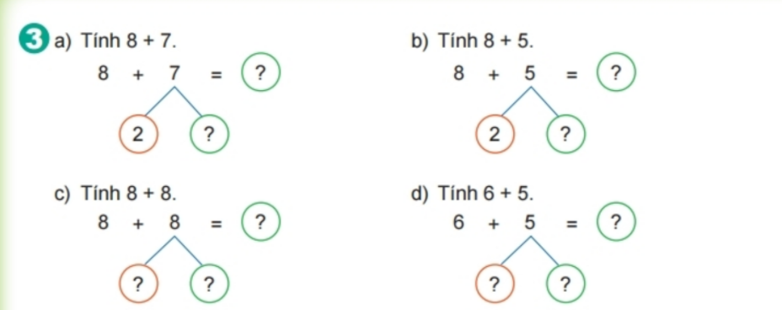
Thứ tư, ngày 2 tháng 10 năm 2024
Toán
Luyện tập
15
13
5
3
16
11
2
6
4
1

Slide 24
Thứ tư, ngày 2 tháng 10 năm 2024
Toán
Luyện tập
12
13
14
15
17

Slide 25
Thứ tư, ngày 2 tháng 10 năm 2024
Toán
LÀM VÀO VỞ NHÉ !
Luyện tập

Slide 26
Tiết 4 Luyện tập
Trang 30

Slide 27
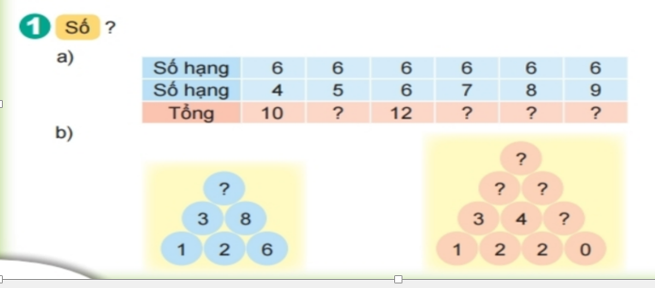
Thứ năm , ngày 3 tháng 10 năm 2024
Toán
Luyện tập
11
13
14
15
13
11
7
6
2

Slide 28
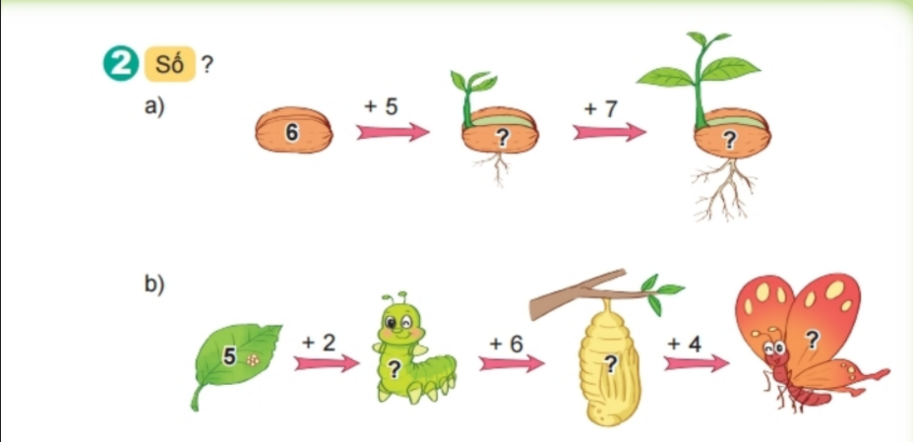
Thứ năm, ngày 3 tháng 10 năm 2024
Toán
Luyện tập
11
18
17
7
13

Slide 29
Thứ năm, ngày 3 tháng 10 năm 2024
Toán
Luyện tập

Slide 30
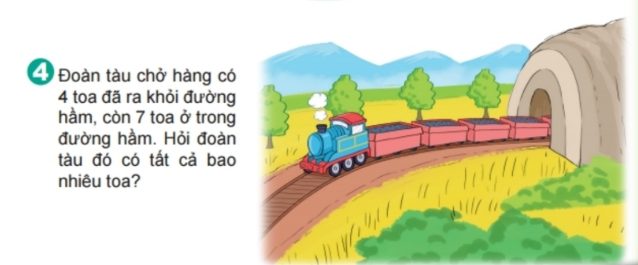
LÀM VÀO VỞ NHÉ!
Thứ năm, ngày 3 tháng 10 năm 202
Toán
Luyện tập

Slide 31
Tiết 5 Luyện tập
Trang 30-31

Slide 32
Thứ sáu, ngày 29 tháng 9 năm 2023
Toán
Luyện tập
13
14
16
13
14

Slide 33
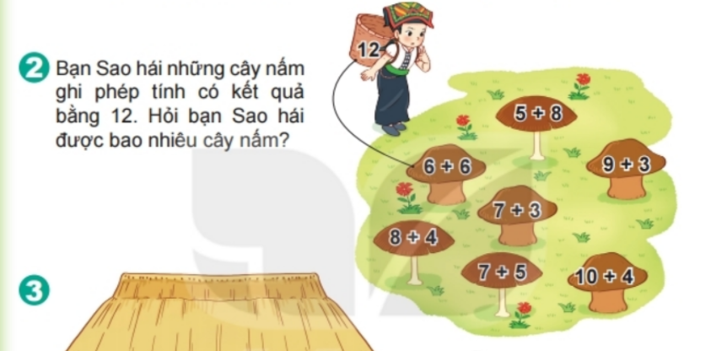
Thứ sáu, ngày 4 tháng 10 năm 2024
Toán
Luyện tập

Slide 34
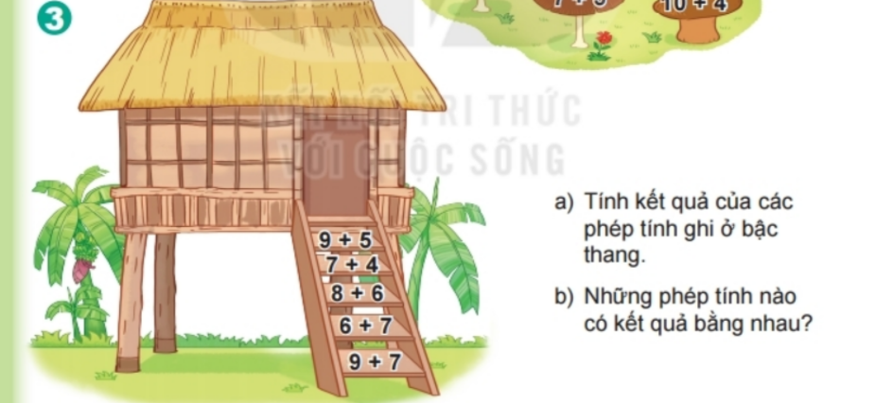
Thứ sáu, ngày 4 tháng 10 năm 2024
Toán
Luyện tập
14
11
14
13
16

Slide 35
Thứ sáu, ngày 4 tháng 10 năm 2024
Toán
Luyện tập
C
A

Slide 36
CHÀO TẠM BIỆT

